Slide 1
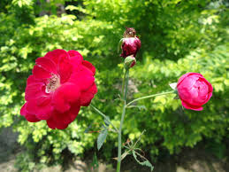
শুভ সকাল
কেমন আছ সোনমনিরা?

Slide 2
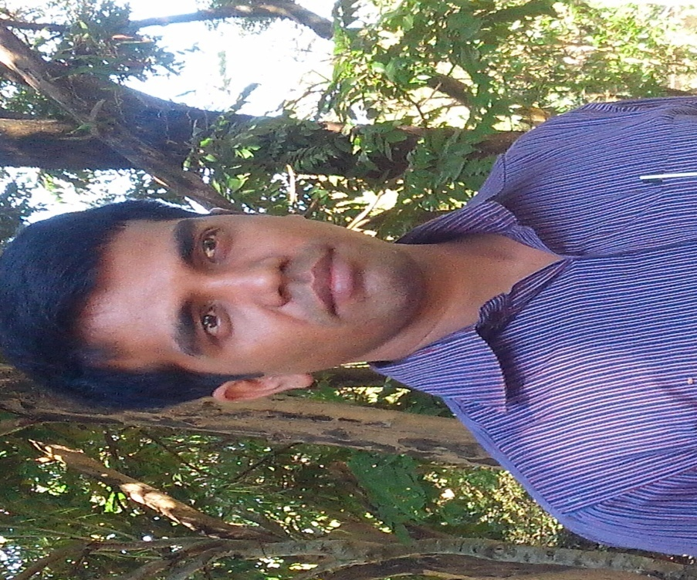
শিক্ষক পরিচিতি
মোঃ তাজুল ইসলাম
সহকারি শিক্ষক
চারিনাও সরকারি প্রাথমিক বিদ্যালয়
হবিগঞ্জ সদর

Slide 3
পাঠ পরিচিতি
শ্রেণীঃ তৃতীয়
বিষয়ঃ বাংলা
পাঠ শিরোনামঃ ঘুড়ি
লিখেছেন-আবুল হোসেন
পাঠ্যাংশঃঘুড়ি ১ম ৫ লাইন
সময়ঃ ৩৫ মিনিট
তারিখঃ ০৪/০৬/২০১৪ ইং

Slide 4
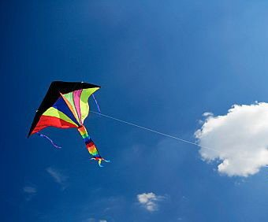
আবেগ সৃষ্টি
বন্ধুরা ছবিতে তোমরা কী দেখতে পাচ্ছ?

Slide 5
তোমরা কী একটি ভিডিও দেখতে চাও?
তাহলে চল আমরা একটি ভিডিও দেখি।

Slide 6
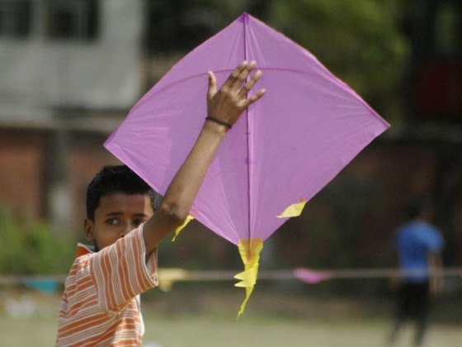
ঘুড়ি

Slide 7
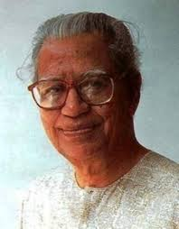
তাহলে আজ আমরা পড়ব
কবি আবুল হোসেনের ”ঘুড়ি” কবিতাটির ১ম ৪ লাইন

Slide 8
চল আমরা আর একটি ছবি দেখি
কী তোমাদের বইয়ের সাথে মিলেছে?

Slide 9
শিখন ফল
২ .২ .১ প্রমিত উচ্চারণে সাবলিল ভাবে কবিতার প্রথম ৫ লাইন আবৃতি করতে পারবে।
২.৩.১ কবিতা সংশ্লিষ্ট প্রশ্নের উত্তর লিখতে পারবে।

Slide 10
উপস্থাপন
উপস্থাপন
আদর্শ পাঠ
ঘুড়ি
আবুল হসেন

Slide 11
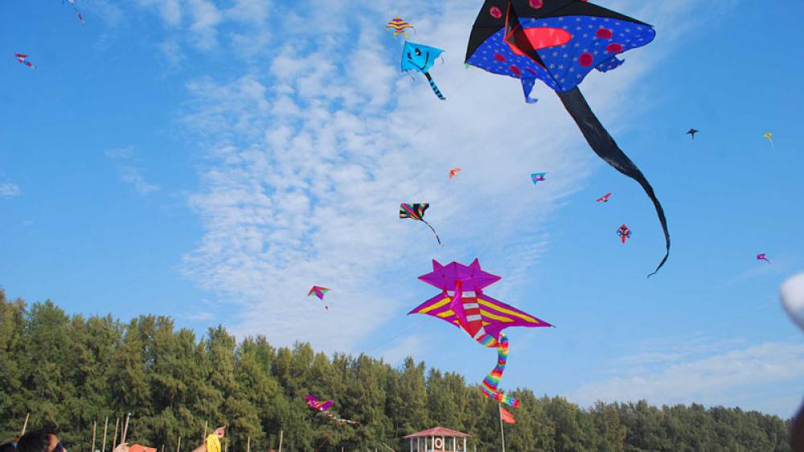
ঘুড়িরা উড়িছে বন মাথায়

Slide 12
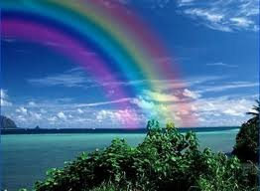
হলদে সবুজে মন মাতায়

Slide 13
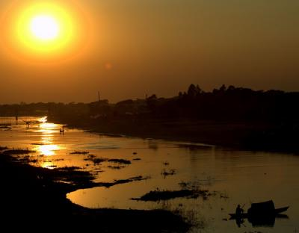
গোধূলির ঝিকিমিকি আলোয়

Slide 14
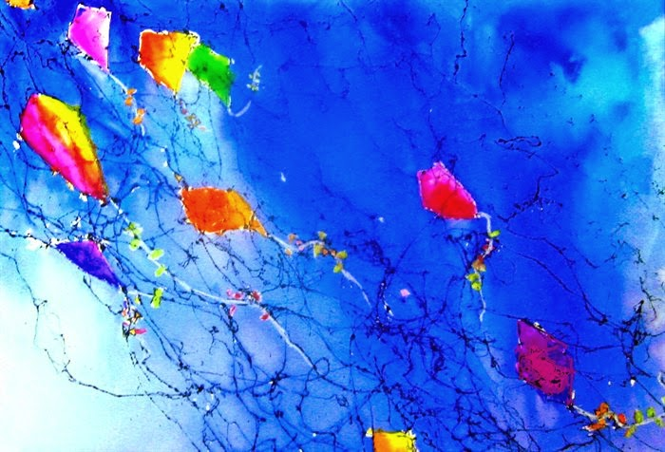
লাল সাদা আর নীল কালোয়

Slide 15
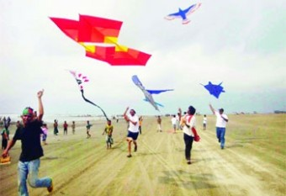
ঘুড়িরা উড়িছে হালকা বায়

Slide 16
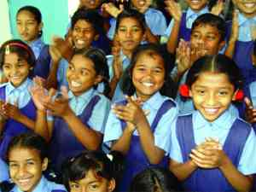
শিক্ষার্থীর সরব পাঠ
আমার সাথে সাথে শিক্ষার্থীরা ছন্দের তালে তালে আবৃতি করবে

Slide 17
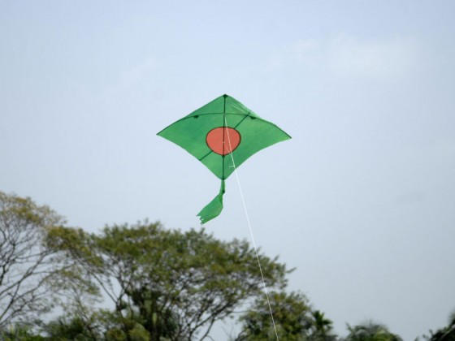
মূল্যায়ন

Slide 18
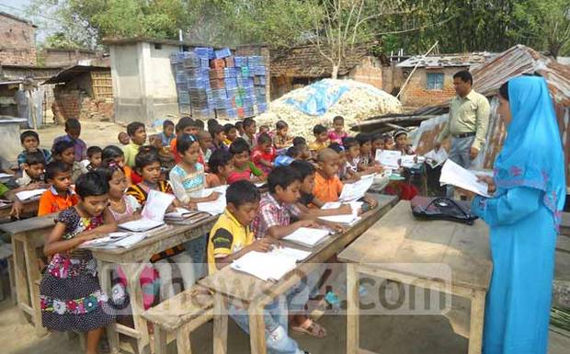
মৌখিক মূল্যায়ন
কবিতাটির ১ম ৫ লাইন আবৃতি কর

Slide 19
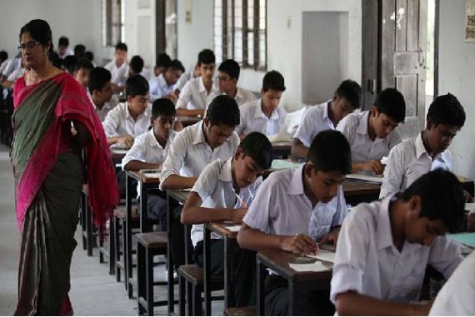
লিখিত মূল্যায়ণ
কবি কত রঙের ঘুড়ির কথা বলেছ্বন লিখ

Slide 20
সবাইকে ধন্যবাদ

